Slide 1
Gymnasier Fuld af liv
Drik mindre – oplev mere
Notes:
Vi vil sætte fokus på en sundere alkoholkultur på vores gymnasium. Det gør vi som ledelse ved at tage stilling til hvordan vi sætter fokus på inkluderende fællesskaber frem for høje promiller og druk. Jeg skal nu fortælle jer lidt om, hvad det konkret indebærer.

Slide 2
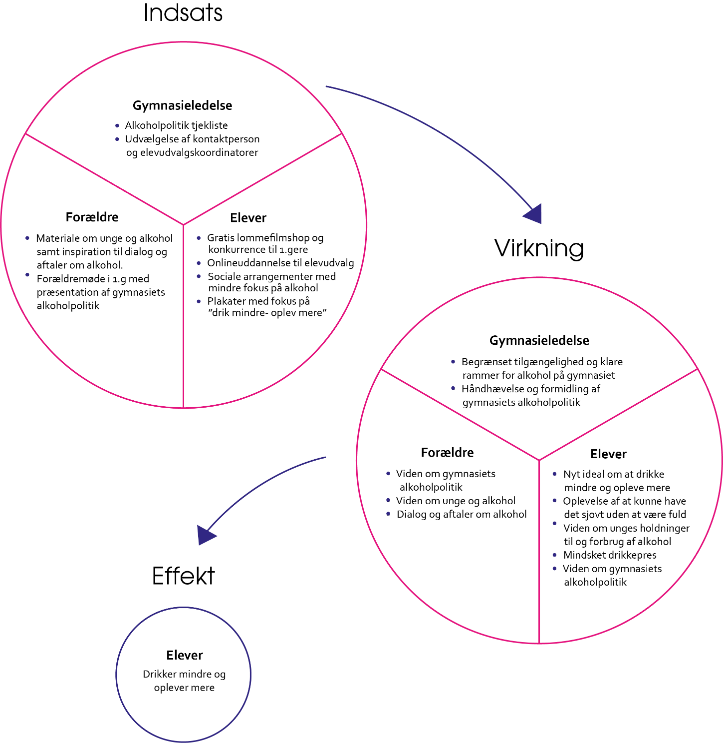
Gymnasier Fuld af liv
Vi arbejder for en sundere alkoholkultur blandt unge og et mere inkluderende fælleskab i gymnasiet, ved:
At arbejde efter en bestemt alkoholpolitik
At arbejde med en særlig indsats rettet mod nye 1.g’s elever
At uddanne sociale udvalg (festudvalg og introguider) i at skabe fester og forløb med fokus på fællesskab frem for promille
Notes:
(Beskriv hvilke indsatser i laver som gymnasium for at sætte fokus på en sundere alkoholkultur og tage ansvar)
(Beskriv, hvorfor det er vigtigt for netop jeres gymnasium at være ‘Gymnasium Fuld af liv’, fx i forhold til, hvilken kultur I ønsker på gymnasiet. Brug evt. forslaget nedenfor).
Forslag til talepapir
Vi har valgt at arbejde med alkoholkulturen på gymnasiet. Konkret betyder det, at:
Vi arbejder efter en bestemt alkoholpolitik, som vises på næste slide. Alkoholpolitikken ligger på vores hjemmeside, præsenteres for eleverne og for jer som forældre, og bruges aktivt i vores hverdag.
Vi arbejder med en særlig indsats rettet mod de nye 1.g’s elever, I håbet om at få brudt med nogle af de forventninger, de kan have om, at de bør drikke for at være en del af fællesskabet. Istedet viser vi dem, at de er velkomne, som de er.
Vi uddanner de sociale udvalg, fx festudvalget og introguiderne, i at skabe fester, aktiviteter og forløb, hvor der er fokus på fællesskab fremfor promille.
Alt sammen med det fokus at fremme en sundere alkoholkultur og et mere inkluderende fællesskab blandt eleverne.

Slide 3
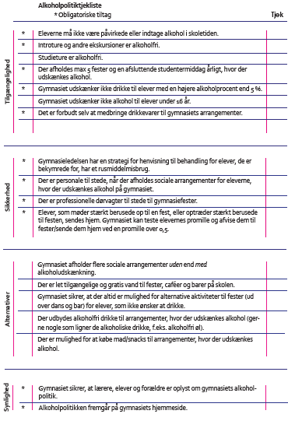
Alkoholpolitik
Tjeklisten
Opdater figur
Notes:
(Indsæt eventuelt den konkrete alkoholpolitik tjekliste for jeres gymnasium, hvor I har sat kryds ved de punkter i arbejder med).
Forslag til talepapir
Vi vil som gymnasium gerne tage ansvar for, at arrangementerne på skolen er sikre for eleverne at deltage i og alle kan følge sig velkomne. Derfor har vi altid personale til stede, professionelle vagter til gymnasiefesterne og serverer ikke stærk alkohol til vores arrangementer. (Nævn gerne flere tiltag, fx introtur uden alkohol, mv)
Som forældre har I også et ansvar. Vi opfordrer jer til at støtte op om gymnasiets alkoholpolitik og hjælpe os med at skabe en sund alkoholkultur.
Det kan I gøre ved at tage snakken om alkohol med jeres barn og hjælpe os med at sikre at de ikke drikker for meget, inden de kommer til arrangementer her på gymnasiet.

Slide 4
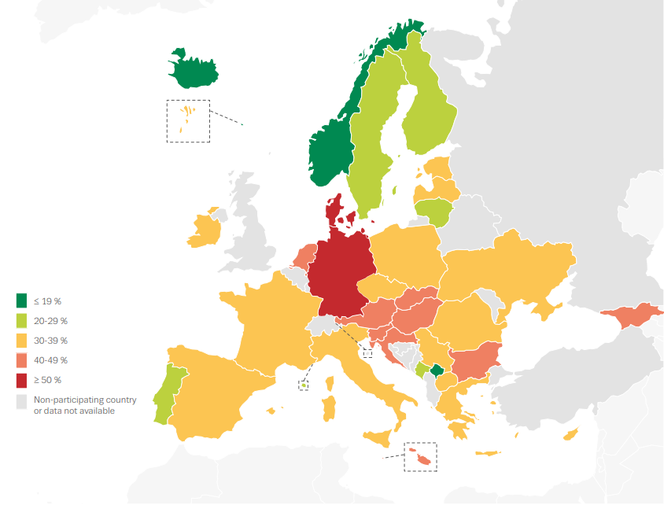
Kort om unge og alkohol
DK: 59 % har binge-drukket den seneste måned
(Europa: 34 %)
DK: 40 % har været fulde den seneste måned
(Europa: 13 %)
Andel af 15-16-årige der har drukket mindst 5 genstande ved samme lejlighed inden for den seneste måned (ESPAD 2019)
Kilde: ESPAD Report 2019
Notes:
Nu vil jeg kort præsentere nogle tal om unges alkoholvaner for jer, så I har en idé om, hvordan det står til blandt danske unge ift. unge i andre europæiske lande.
Danske unge er de unge i Europa, der oftest drikker sig fulde og binge-drikker. Binge drinking vil sige, at man drikker fem genstande eller derover ved samme lejlighed (fx til én fest).
59 % af danske 15-16-årige har binge-drukket inden for den seneste måned, mod et gennemsnit på 34 % i Europa
40 % af danske 15-16-årige har været fulde inden for den seneste måned, mod et gennemsnit på 13 % i Europa.
Det er måske ikke overraskende, for alkohol er billigt og let at få fat i for danske unge. Danske unges store forbrug af alkohol er nok også påvirket af, at voksne danskere drikker en del alkohol – men det er dog ikke hele forklaringen på danske unges ”europarekord i druk”. For danske voksne har ikke det største alkoholforbrug i Europa.
Kilde: ESPAD Report 2019 http://www.espad.org/espad-report-2019

Slide 5
Kort om unge og alkohol
Mange unge tror, at deres jævnaldrende drikker mere, end de rent faktisk gør.
Med promillen stiger risikoen for ulykker, konflikter, slåskampe og sex, som man fortryder dagen efter.
6 ud af 10 unge (59 %), har oplevet, at deres venner har forsøgt at få dem til at drikke mere alkohol, end de havde lyst til
Kilde: Unges alkoholvaner i Danmark 2021. Kræftens Bekæmpelse & TrygFonden 2022.
Notes:
Venskaber og det at føle sig tilpas i sociale sammenhænge er noget af det vigtigste for unge. Det er vigtigt at have et tilhørsforhold, gode venskaber og ikke at skille sig negativt ud blandt vennerne. En undersøgelse fra Kræftens Bekæmpelse fra 2022, viser, at mange unge desværre tror, at deres jævnaldrende drikker mere end de reelt set gør. Det kan medføre et forventningspres om, at man selv bør drikke mere for at komme på niveau med vennerne. Et sådant forventningspres kan være svært at leve op til, når man samtidig skal have sig selv med.
I tråd med dette viser samme undersøgelse, at hele 59 % har oplevet, at deres venner/veninder har forsøgt at presse dem til at drikke mere, end de havde lyst til – det såkaldte drikkepres. Særligt ved overgangen til nye fællesskaber - fx når man starter i 1.g, eller når man skal snakke med nye mennesker til en fest - kan det være svært at sige nej tak til mere alkohol.
Det er trist, da vi ved, at med promillen stiger risikoen også for ulykker, konflikter, slåskampe og sex, som man fortryder dagen efter. Alkohol hæmmer desuden indlæringsevnen og er derfor ikke det bedste middel til god læring. Og så øger alkohol også risikoen for en række sygdomme, herunder mindst 7 forskellige kræftformer.
Kilde: Unges alkoholvaner i Danmark 2021. Kræftens Bekæmpelse og TrygFonden smba (TryghedsGruppen smba) 2022. www.cancer.dk/forebyg/drik-mindre-alkohol/rapporter-og-forskning/rapporter

Slide 6
Kort om unge og alkohol
Danske unge drikker mindre end for 20 år siden, men desværre viser flertallet af nye undersøgelser nu atter en stigning
Unge efterspørger en ny alkoholkultur:
45 % synes, at danske unge drikker for meget alkohol
88 % ønsker en kultur, hvor alle accepterer et ”nej tak” til alkohol
74 % synes det er relevant, at der arbejdes for at udskyde alkoholdebuten og nedsætte alkoholforbruget blandt unge
Kilde: Unges alkoholvaner i Danmark 2021. Kræftens Bekæmpelse & TrygFonden 2022.
Notes:
Danske unge drikker mindre end for 20 år siden, men desværre viser flertallet af nye undersøgelser nu atter en stigning i unges alkoholforbrug.
Fx steg andelen af 15-16-årige, der har været fulde den seneste måned, fra 32 % i 2014 til 40 % i 2019 (ESPAD-undersøgelsen 2019)
(Hvis I vil dykke ned i undersøgelserne, kan I fx læse https://www.cancer.dk/nyheder/nye-tal-unge-har-skruet-op-for-alkoholforbruget/ - se fx boksen nederst)
Unges alkoholforbrug er dog stadig lavere, end det var for 20 år siden, og vi skal passe på ikke at overføre forventninger om, at ”rigtige unge” drikker store mængder alkohol.
Mange unge efterspørger en ny og sundere alkoholkultur, hvor man drikker mindre og oplever mere. Blandt 15-25-årige angiver:
Næsten halvdelen (45 %) synes, at danske unge drikker for meget alkohol
88 % ønsker en kultur, hvor alle accepterer et ”nej tak” til alkohol
74 % synes det er relevant, at der arbejdes for at udskyde alkoholdebuten og nedsætte alkoholforbruget blandt unge
Det taler for, at der er behov for at hjælpe unge på vej mod en sundere kultur, hvor der er plads til alle – også de, der ikke drikker – eller som ikke drikker så meget.
Kilde: Unges alkoholvaner i Danmark 2021. Kræftens Bekæmpelse og TrygFonden smba (TryghedsGruppen smba) 2022. https://www.cancer.dk/forebyg/drik-mindre-alkohol/rapporter-og-forskning/rapporter/

Slide 7
Kort om unge og alkohol - og forældre
Tre ud af fire forældre
(75 %) mener, at unges alkoholforbrug er for højt
Tre ud af fire forældre (74 %) mener, at deres barn drikker mindre end andre unge på samme alder.
Kilde: Forældres holdninger til unges alkoholvaner 2020.
Kræftens Bekæmpelse og TrygFonden 2021.
Notes:
Kigger man på, hvad forældre tænker og tror om deres eget barns alkoholforbrug – og danske unges alkoholforbrug generelt, viser en undersøgelse fra Kræftens Bekæmpelse fra 2020, at:
Tre ud af fire forældre (75 %) mener, at unges alkoholforbrug er for højt.
Paradoksalt nok vurderer 74 % at deres eget barn drikker mindre end gennemsnittet. Det kan tyde på, at forældrene tror, at deres egne børn er mere eksemplariske, end de måske er.
Der er noget der tyder på at forældre undervurderer deres eget barns alkoholforbrug.
Kilde: Forældres holdninger til unges alkoholvaner 2020. Kræftens Bekæmpelse og TrygFonden smba (TryghedsGruppen smba) 2021. https://www.cancer.dk/forebyg/drik-mindre-alkohol/rapporter-og-forskning/rapporter/

Slide 8
Forældre har betydning for unges forbrug
75 % af unge overholder altid eller for det meste de aftaler om alkohol, som de indgår med deres forældre.
Flertallet af unge har ikke noget imod, at deres forældre blander sig i deres alkoholvaner
Aftaler nytter
Forældre har stor indflydelse på deres børns alkoholvaner
Kilder:
Unges alkoholvaner i Danmark 2021.
Forældres betydning for deres børns alkoholforbrug – en systematisk litteraturgennemgang. 2016
Notes:
Selvom mange forældre ikke er i den overbevisning, viser undersøgelser, at flertallet af unge ikke har noget imod, at deres forældre blander sig i deres alkoholvaner.
Blandt hjemmeboende unge, der har aftaler om alkohol med deres forældre, overholder langt størstedelen (75 %) altid eller for det meste aftalerne. Det nytter altså at sætte rammer for alkoholforbruget.
Og forskning viser, forældre har stor indflydelse på deres børns alkoholvaner.
Derfor anbefaler vi: TAG STILLING – TAL SAMMEN – LAV AFTALER, hvis man som forælder ønsker at påvirke sit barns alkoholforbrug.
Kilder:
Unges alkoholvaner i Danmark 2019. Kræftens Bekæmpelse og TrygFonden 2020.
Forældres betydning for deres børns alkoholforbrug – en systematisk litteraturgennemgang. Kræftens Bekæmpelse og TrygFonden 2016.
https://www.cancer.dk/forebyg/drik-mindre-alkohol/rapporter-og-forskning/rapporter/

Slide 9
HOLDNING
OG
AFTALER
FORÆLDRE ER ROLLE-MODELLER
EGET
FORBRUG
Notes:
Man ved, at:
Unge, hvis forældre har taget stilling og lavet aftaler med deres børn om alkohol, drikker mindre end unge, som ikke har aftaler med deres forældre om alkohol.
Unge hvis forældre har et højt alkoholforbrug risikerer at påvirke deres børns alkoholforbrug i en negativ retning.
Det er netop derfor, at I som forældre har en særlig rolle – og derfor også en vigtig rolle i projektet om at ændre alkoholkulturen.

Slide 10
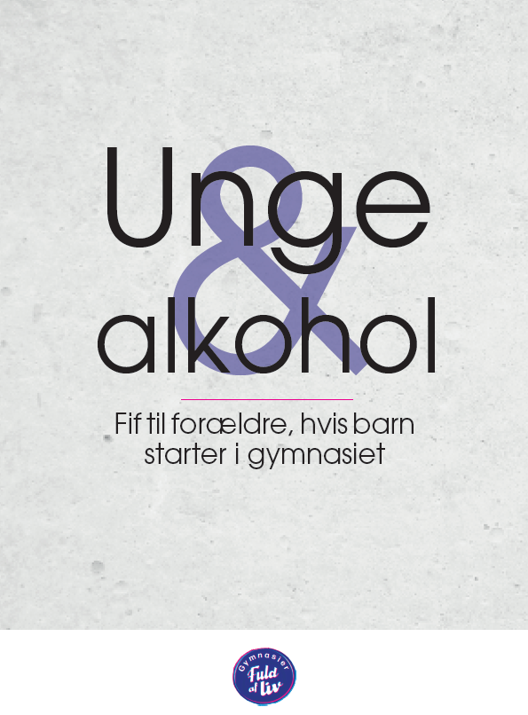
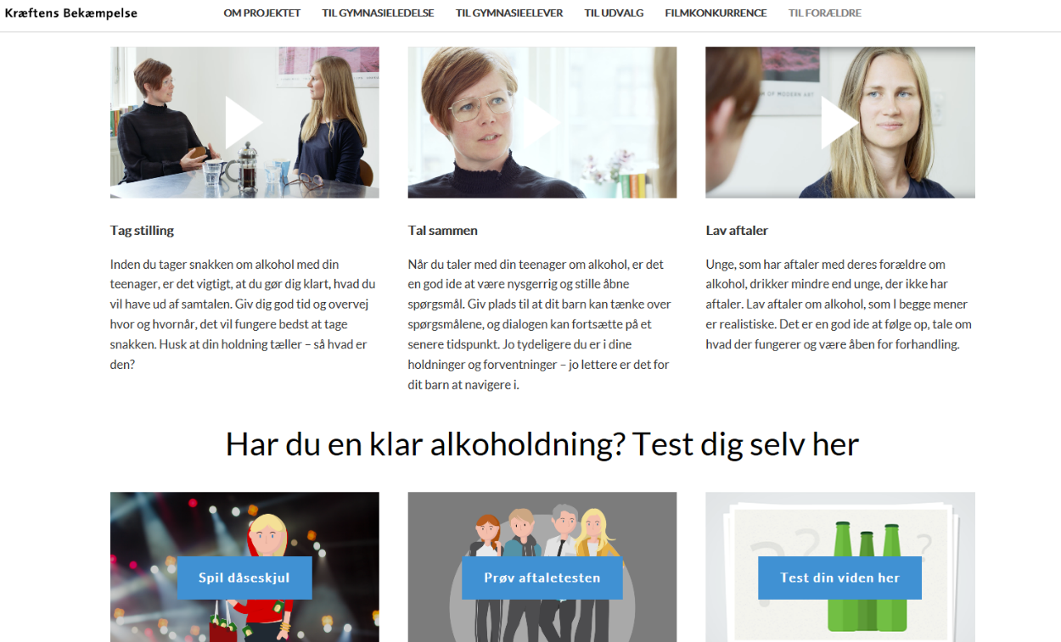
Jeres rolle i projekt
‘Gymnasier Fuld af liv’
Støt op om gymnasiets alkoholpolitik
Læs det udleverede materiale om unge og alkohol
Læs mere på projektets hjemmeside: www.gymnasierfuldafliv.dk
Tag medansvar for en sundere alkoholkultur og tal med jeres barn om alkohol
Notes:
(Husk at udlevere forældrene Forældre-folderen, som gerne skal ligges på deres stole inden mødet. Folderen ligger til print i Dropbox-mappen under ”Til forældre”)
Som forældre til nye 1.g’ elever på vores gymnasium har du en særlig rolle. Forskning viser netop, at forældre har meget at skulle have sagt ift. deres børns alkoholvaner. Og sammen kan vi sikre vores elever får en tryg start på gymnasiet – uden pres om at drikke og med fokus på et godt og inkluderende fællesskab. Det kan I altså gøre ved
At støtte op om gymnasiet alkoholpolitik, ved at orientere jer i den og tale med jeres barn om betydningen
Hjælpe os med at sikre, at de unge ikke får for meget at drikke inden arrangementer på skolen og kommer sikkert herover og hjem igen.
Læse det udleverede materiale om unge og alkohol, som I kan tage med hjem og orientere jer i.
Gå ind på projektets hjemmeside www.gymnasierfuldafliv.dk og få information om og fif til, hvordan I kan bidrage til en ændret alkoholkultur blandt vores unge.
Tage medansvar for en sundere alkoholkultur og tal med jeres barn om alkohol.
Tak for jeres tid!

